Slide 1
理论与实战并行
JAVA面向对象编程
日期 2016-06-19

Slide 2
对象的概念
什么是面向对象
类
对象的属性
对象的方法
对象的三大特性

Slide 3
对象的概念
3

Slide 4
对象的概念
万事万物皆为对象, 一切的东西都是面向对象进行开发！
Object
1.Property
2.Method

Slide 5
什么是面向对象
3

Slide 6
什么是面向对象
简单的说， 把要开发的项目，归纳总结，抽象出属性，方法，
然后对应到类中进行编码开发！
例如： 学生管理系统， 学生， 教师，
权限管理系统， 角色， 用户，

Slide 7
类
3

Slide 8
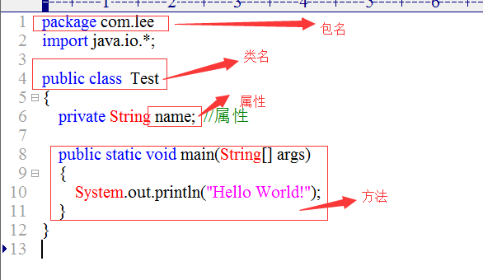
类
Class 常用修饰符 public

Slide 9
属性与方法的作用域
作用域 | 当前类 | 同包 | 子孙类 | 其他包
Public | √ | √ | √ | √
Protect | √ | √ | √ | ×
Default | √ | √ | × | ×
Private | √ | × | × | ×

Slide 10
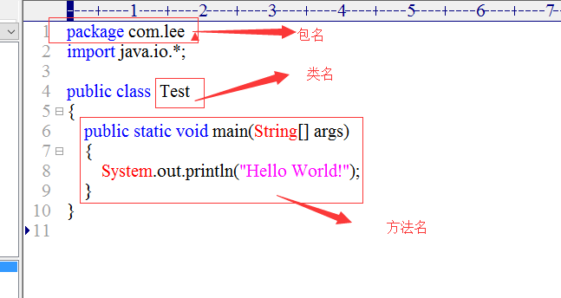
静态方法使用static， 类不用new直接调用
Class 常用修饰符 public

Slide 11
对象的三大特性
3

Slide 12
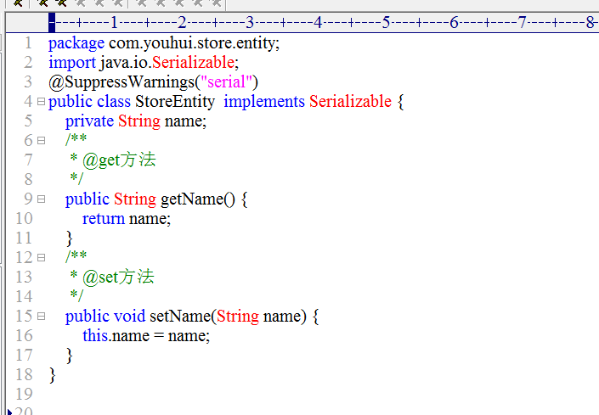
对象特性-封装
标准的代码，是不允许访问对象的属性的
尽量使用getter 和 setter 方法对属性赋值和取值，以后慢慢就知道是为什么了……

Slide 13
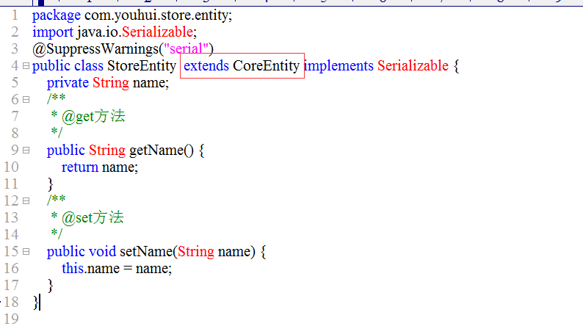
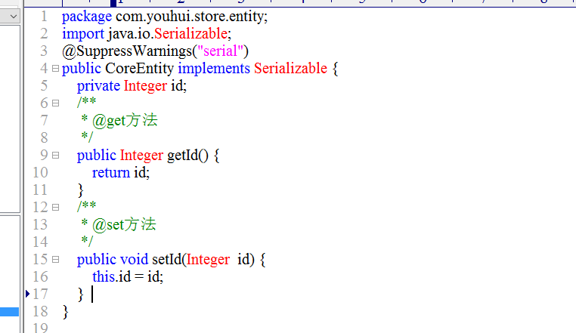
对象特性-继承

Slide 14
对象特性-多态
引用多态
  父类的引用可以指向本类的对象
  父类的引用可以指向子类的对象
方法多态
  创建本类对象时， 调用的方法为本类方法
  创建子类对象时，调用的方法为子类重写的方法
  或者继承的方法

Slide 15
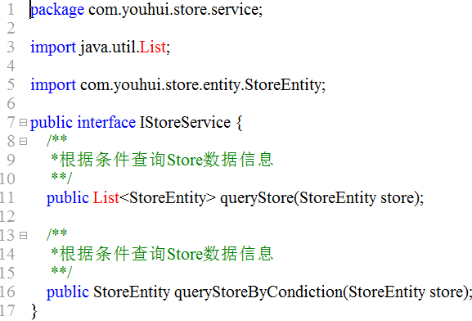
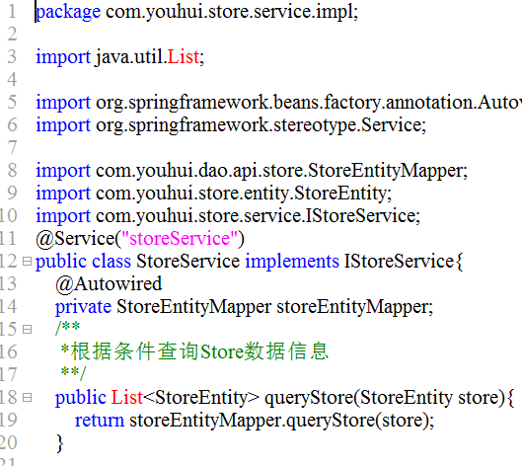
对象特性-多态

Slide 16
JAVA IDE
目前市场上JAVA开发比较流行工具
1.eclipse
2.myEclipse
3.intellij idea

Slide 17
课后作业
使用FreeMind， 把整个自己要做的项目描述一次!

Slide 18
谢谢观看
Keep an open heart
教是为了不教

